Slide 1
بازآرایی برنامه Code Refactoring
صادق علی‌اکبری
Notes:
کلمات و معادلها به صورت فارسی در اسلایدها نوشته می‌شود، ولی در ارائه از اصل انگلیسی آنها استفاده شود

Slide 2
سرفصل مطالب
بازآرایی کد (Code Refactoring) چیست؟
نیاز به بازآرایی
مزایای بازآرایی
تکنیک‌های بازآرایی
تمرین‌های عملی
امکانات محیط‌های توسعه برای بازآرایی

Slide 3
دستخط برنامه‌نویس
دستخط برنامه‌نویسی شما چطور است؟!

Slide 4
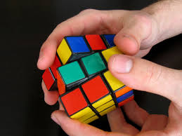
بازآرایی (Refactoring)
یک فرایند منظم و منضبط برای بازسازی ساختار برنامه
با هدف بهبود کیفیت کد
بدون ایجاد تغییر در رفتار برنامه

Slide 5
تعریف بازآرایی
تغییری در ساختار داخلی نرم‌افزار،
که باعث می‌شود راحت‌تر خوانده و فهمیده شود،
و تغییر آن کم‌هزینه‌تر و ساده‌تر شود،
بدون این که تغییری در رفتار نرم‌افزار مشاهده شود
مهمترین فایده بازآرایی: افزایش قابلیت نگهداری نرم‌افزار

Slide 6
بازآرایی چه نمی‌کند؟ (کارهایی که بازآرایی نیستند)
تغییر در رفتار برنامه
ایجاد امکانات جدید
رفع باگ
(معمولاً) بازآرایی زمانی اتفاق می‌افتد که نرم‌افزار به درستی کار می‌کند
دقت کنید:
در حالت عادی وقتی در حال برنامه‌نویسی هستیم، به یکی از کارهای فوق مشغولیم
و یا در حال تولید کدهای تست (آزمون واحد) هستیم
بازآرایی: حالتی جدید در برنامه‌نویسی

Slide 7
بازآرایی چه می‌کند؟
بهبود ساختار داخلی برنامه
اجرای فرایندی منظم برای تمیز کردن کد
بهبود طراحی برنامه بعد از نوشتن کد
فرایندهای چابک تولید نرم‌افزار
بهبود دایمی طراحی برنامه

Slide 8
بازآرایی چه فوایدی دارد؟
کاهش احتمال ایجاد شدن باگ
فراهم آمدن کدهایی که راحت‌تر می‌توانیم با آن‌ها کار کنیم
افزایش خوانایی برنامه‌ها
ساختار داخلی کد شفاف‌تر و صریح‌تر می‌شود
کاهش پیچیدگی کد
تسریع برنامه‌نویسی
کمک به پیدا کردن باگ‌ها
افزایش قابلیت نگهداری کد
امکان تغییر یا گسترش برنامه

Slide 9
فرایند بازآرایی
در هر مرحله، یک اشکال ساختاری در متن برنامه پیدا می‌کنیم
مثلاً یک متد که زیادی طولانی شده است
منظور از اشکال، باگ نیست
هر یک از این علائم و اشکالات ساختاری، یک «بوی بد» در برنامه هستند
Bad Smells
هر «بوی بد»، با یک تکنیک مشخص برطرف می‌شود
تکنیک بازآرایی (Refactoring Techniques)

Slide 10
مثال
Scanner s = new Scanner(System.in);
System.out.println("Rectangle Info.");
System.out.print("Enter the width: ");
int a1 = s.nextInt();
System.out.print("Enter the length: ");
int a2 = s.nextInt();
System.out.println("Rectangle Info.");
System.out.print("Enter the width: ");
int b1 = s.nextInt();
System.out.print("Enter the length: ");
int b2 = s.nextInt();
int x = a1*a2;
int y = b1*b2;
if(x == y)
System.out.println("Equal");
این برنامه را ببینید
چه اشکالاتی دارد؟
چگونه ساختار آن را بهبود بخشیم؟
1- نام‌های نامناسب

Slide 11
Scanner scanner = new Scanner(System.in);
System.out.println("Rectangle Info.");
System.out.print("Enter the width: ");
int width1 = scanner.nextInt();
System.out.print("Enter the length: ");
int length1 = scanner.nextInt();
System.out.println("Rectangle Info.");
System.out.print("Enter the width: ");
int width2 = scanner.nextInt();
System.out.print("Enter the length: ");
int length2 = scanner.nextInt();
int area1 = width1*length1;
int area2 = width2*length2;
if(area1 == area2)
System.out.println("Equal");
تکنیک: تغییر نام

Slide 12
class Rectangle{
private int length , width;
public int getLength() {
return length;
}
public void setLength(int length) {
this.length = length;
}
public int getWidth() {
return width;
}
public void setWidth(int width) {
this.width = width;
}
public Rectangle(int length, int width) {
this.length = length;
this.width = width;
}
}
تکنیک: استخراج کلاس

Slide 13
Scanner scanner = new Scanner(System.in);
System.out.println("Rectangle Info.");
System.out.print("Enter the width: ");
int width = scanner.nextInt();
System.out.print("Enter the length: ");
int length = scanner.nextInt();
Rectangle rectangle1 = new Rectangle(length, width);
System.out.println("Rectangle Info.");
System.out.print("Enter the width: ");
width = scanner.nextInt();
System.out.print("Enter the length: ");
length = scanner.nextInt();
Rectangle rectangle2 = new Rectangle(length, width);
int area1 = rectangle1.getWidth()*rectangle1.getLength();
int area2 = rectangle2.getWidth()*rectangle2.getLength();
if(area1 == area2)
System.out.println("Equal");

Slide 14
class Rectangle{
...
public int area(){
return length * width;
}
}
…
int area1 = rectangle1.area();
int area2 = rectangle2.area();
تکنیک: استخراج متد

Slide 15
private static Rectangle readRectangle(Scanner scanner) {
int width;
int length;
System.out.println("Rectangle Info.");
System.out.print("Enter the width: ");
width = scanner.nextInt();
System.out.print("Enter the length: ");
length = scanner.nextInt();
Rectangle rectangle2 = new Rectangle(length, width);
return rectangle2;
}
تکنیک: استخراج متد

Slide 16
کد بازآرایی شده:
Scanner scanner = new Scanner(System.in);
Rectangle rectangle1 = readRectangle(scanner);
Rectangle rectangle2 = readRectangle(scanner);
int area1 = rectangle1.area();
int area2 = rectangle2.area();
if(area1 == area2)
System.out.println("Equal");

Slide 17
مرور مثال
کدی که به درستی کار می‌کرد
ساختار داخلی کد بهبود یافت
در هر مرحله، یک «بوی بد» در متن برنامه پیدا کردیم
مثلاً نامگذاری نامناسب، کد تکراری، و ...
هر بوی بد را با کمک یک تکنیک بازآرایی رفع کردیم
بازآرایی=پیدا کردن بوی بد + رفع آن با کمک تکنیک متناسب بازآرایی

Slide 18
بوهای بد در کد و تکنیک‌های بازآرایی

Slide 19

«بوی بد» در برنامه
هر علامتی که ممکن است نشان از یک مشکل عمیق‌تر در برنامه باشد
خطایی در ساختار برنامه که (فعلاً) ایجاد اشکال نمی‌کند
ولی در درازمدت مشکل‌ساز خواهد شد (ایجاد باگ، دشواری تغییر و غیره)
بوی بد، باگ نیست
ولی روند توسعه نرم‌افزار را کند، سخت، پرهزینه و خطاخیز می‌کند
این اصطلاح توسط Kent Beck رایج شد
«اگه بو میده، عوضش کن!»
If it stinks, change it!
بوی بد کد توسط تکنیک‌های مشخص بازآرایی قابل رفع هستند
Notes:
If it stinks, change it. —Grandma Beck, discussing child-rearing philosophy

Slide 20
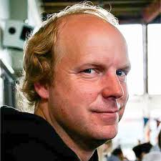
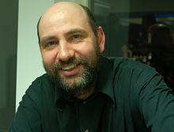
افراد مهم در حوزه بازآرایی
Kent Beck
از پیشروان Extreme Programming
از صاحب‌نظران موضوع آزمون واحد و از طراحان JUnit
Martin Fowler
صاحب نظر در زمینه تحلیل و طراحی شیءگرا
سایت خوب http://martinfowler.com/

Slide 21
مثال
بوی بد «نام نامناسب»
متغیر، کلاس یا متدی که نام گویا و مناسبی ندارد
فهم برنامه را سخت می‌کند
تکنیک بازآرایی: تغییر نام (Rename)
این مثال را در عمل تمرین کنیم

Slide 22
بوی بد: کد تکراری (Duplicated Code)
قطعه‌کدی یکسان و یا بسیار مشابه که بیش از یک جا دیده شود
قطعاً یک علامت بد است
تغییر در منطق این بخش، مستلزم تغییر همه تکرارهای آن است
رفع اشکال یکی، باید در همه انجام شود
در زمان برنامه‌نویسی، از «copy/paste» پرهیز کنید
تکنیک‌های بازآرایی
استخراج متد (Extract Method)
استخراج متغیر (Extract Variable)
استخراج کلاس (Extract Class)

Slide 23
بوی بد: متد طولانی (Long Method)
متدهای طولانی به سختی فهمیده می‌شوند
تغییر آن‌ها سخت‌تر است
یک متد با چند خط طولانی است؟
قانون مشخصی در این زمینه وجود ندارد
یک متد خوب، «کاری منسجم و مستقل» انجام می‌دهد، نه چند کار مختلف
تکنیک بازآرایی: (معمولاً) استخراج متد

Slide 24
بوهای بد در کد
کلاس طولانی (Large Class)
تکنیک: استخراج کلاس، استخراج subclass یا superclass
تعداد زیاد پارامترهای یک متد (too many parameters)
تکنیک: فراخوانی متد به جای پاس شدن مقدار پارامتر (Replace Parameter with Method Call)
تکنیک: تبدیل مجموعه پارامترها به یک شیء (Introduce Parameter Object)
حسادت به داشته‌های دیگران (Feature Envy)
متد/متدهایی که از بیشتر از طرف یک کلاس دیگر فراخوانی می‌شود
کلاسی که متدهای کلاسی دیگر را بیش از حد فراخوانی می‌کند
تکنیک: انتقال متد (Move Method)

Slide 25
مطالعه تکمیلی: سایر بوهای بد در کد
Alternative Classes with Different Interfaces
Incomplete Library Class
Data Class
Refused Bequest
Comments
Metaprogramming Madness
Disjointed API
Repetitive Boilerplate
Primitive Obsession
Case Statements
Parallel Inheritance Hierarchies
Speculative Generality
Temporary Field
Message Chains
Middle Man
Inappropriate Intimacy

Slide 26
تکنیک‌های بازآرایی
تغییر نام (rename)
کلاس، متد، متغیر
استخراج متد (extract method)
متد درخط (inline)
استخراج کلاس (extract class)
کلاس درخط

Slide 27
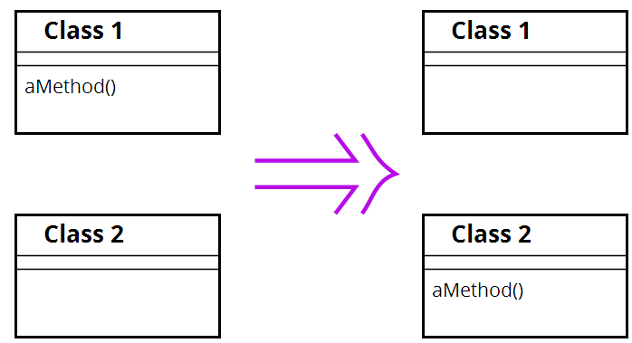
تکنیک انتقال (Move)
انتقال کلاس، متد، متغیر
به یک کلاس یا بسته (package) دیگر
مثال:

Slide 28
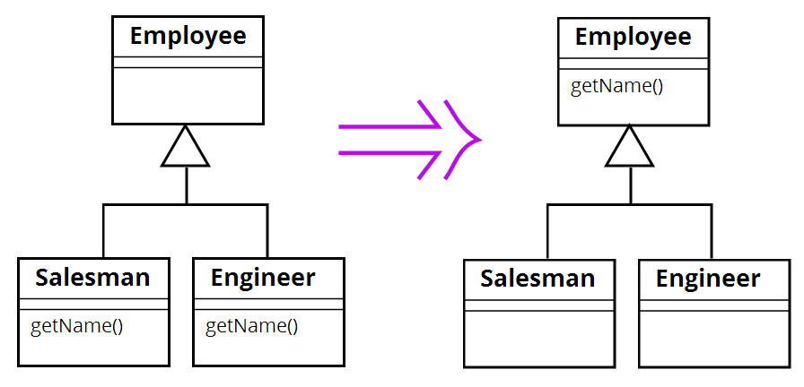
بالا کشیدن متد (Pull up method)

Slide 29
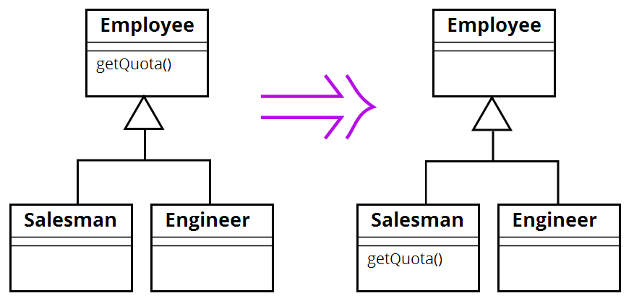
پایین آوردن متد (Push Down method)

Slide 30
تکنیک‌های بازآرایی
استخراج مقدار ثابت (Extract Constant)
مثلاً pi=3.14;
اعداد جادویی (magic numbers)
به اعداد ثابت در برنامه‌های خود نام بدهید
تغییر امضای متد (Change Method Signature)
کم و زیاد کردن پارامتر
تغییر نوع برگشتی
تغییر سطح دسترسی
تغییر خطاهای پرتابی (Exceptions)

Slide 31
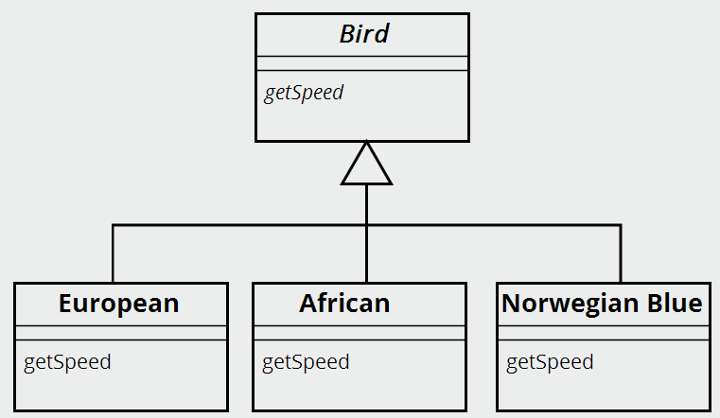
تبدیل شروط (If) به چندریختی (Polymorphism)
double getSpeed() {
switch (_type) {
case EUROPEAN:
return getBaseSpeed();
case AFRICAN:
return getBaseSpeed() - getLoadFactor() * _numberOfCoconuts;
case NORWEGIAN_BLUE:
return (_isNailed) ? 0 : getBaseSpeed(_voltage);
}
}

Slide 32
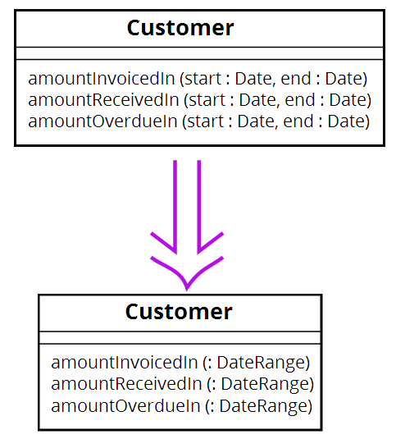
معرفی شیء پارامتر (Introduce Parameter Object)
وقتی که تعدادی پارامتر معمولاً همراه هم پاس می‌شوند

Slide 33

سایر تکنیک‌های بازآرایی
نگاهی به این‌جا بیاندازید:
http://refactoring.com/catalog/
کاتالوگی از تکنیک‌های بازآرایی
با تشکر از مارتین فاولر عزیز

Slide 34

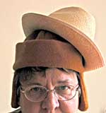
استعاره دو کلاه
در هنگام برنامه‌نویسی، زمان خود را به دو بخش مجزا تقسیم کنید:
تولید برنامه
بازآرایی
در هر مورد، کلاه مخصوص همان نقش را روی سرتان قرار دهید
در هنگام تولید برنامه، درگير بازآرایی نشوید
در هنگام بازآرایی، امکانات جدید ایجاد نکنید
شايد به کرّات و به سرعت، بین این دو حالت نقش عوض کنید
اما هر نقش باید به طور مستقل ایفا شود
در هنگام ایفای یک نقش، نقش دیگر را بازی نکنید

Slide 35
پشتیبانی از بازآرایی در محیطهای توسعه
محیطهای یکپارچه توسعه (IDE) امکاناتی برای بازآرایی ارائه می‌کنند
Eclipse, IDEA, NetBeans, …
اجرای تکنیک‌های بازآرایی را خودکار می‌کنند
اشتباهات انسانی را کاهش می‌دهند
و اجرای تکنیک‌ها را تسریع می‌بخشند
البته دانش، و مهارت بازآرایی هم بسیار مهم است
بازآرایی یک فرایند کاملاً خودکار نخواهد بود
انتخاب اشکال (بوی بد)، تکنیک بازآرایی و نحوه اجرای تکنیک: بر عهده برنامه‌نویس
ابزارها فقط کمک می‌کنند

Slide 36
تمرین عملی بازآرایی در یک محیط توسعه

Slide 37
تمرین عملی
تمرین تکنیک‌های بازآرایی
استفاده از استعاره دو کلاه
تبیین جایگاه آزمون واحد در بازآرایی

Slide 38
مطالب تکمیلی

Slide 39
زمان بازآرایی
وقتی امکانات جدیدی به برنامه اضافه می‌کنید
وقتی یک باگ را برطرف می‌کنید
همین طور که مرور کد (code review) می‌کنید
و البته وقتی که ابزارهای تحلیل کد، اشکالاتی را گزارش می‌کنند
Notes:
سه تای اول را کتاب Refactoring (حتی نسخه Ruby Edition) می‌گوید و از چهارمی غافل می‌شود.
چهارمی را ما اضافه می‌کنیم چون در دوران تازه ابزارهای خودکار هم امکان کشف بوی بد را دارند.

Slide 40
تأثیر بازآرایی در کارایی (performance)
برخی به بازآرایی انتقاد می‌کنند که:
تکنیک‌های بازآرایی باعث می‌شود کارایی برنامه کاهش پیدا کند
مثلاً تعداد متدها و فراخوانی متدها بیشتر می‌شود
یا تعداد متغیرها و فضای حافظه اشغالی بیشتر می‌شود
در واقع برخی از تکنیک‌های بازآرایی کارایی را افزایش هم می‌دهند
تأثیر بقیه تکنیک‌ها هم در کارایی معمولاً ناچیز است
فایده بازآرایی: ساختار کد قابل بهبود می‌شود (مثلاً از نظر کارایی)
توصیه مهم: ابتدا نرم‌افزاری قابل بهبود بنویسید،
سپس در صورت لزوم آن را برای رسیدن به کارایی بهتر بهبود بخشید
Write tunable software first and then tune it for sufficient speed

Slide 41
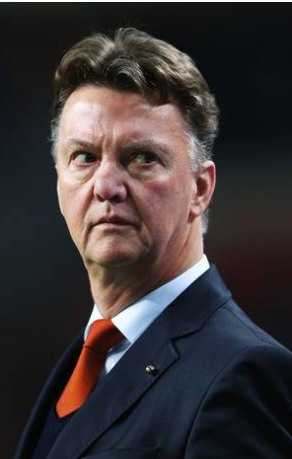
ریسک بازآرایی
بازآرایی، ذاتاً مخاطره‌آمیز (Risky) است
زیرا برنامه‌ای را تغییر می‌دهد که کار می‌کند
ممکن است بازآرایی به ایجاد باگ‌های جدید منجر شود
چطور مدیر را برای چنین کاری متقاعد کنیم؟
پیشنهاد مارتین فاولر:
اگر مدیر شما یک فرد فنی نیست،
لازم نیست به مدیر بگویید یا اجازه بگیرید!
بازآرایی، بخشی از کار شماست و در تخمین زمان فرض می‌شود
زمانی که صرف بازآرایی شده، تولید آینده شما را تسریع می‌کند
البته مدیرها از روی کلاهی که به سر دارید، می‌فهمند! ;-)
Notes:
چهره مدیر پروژه را تصور کنید وقتی این را می‌شنود

Slide 42
مهار خطر بازآرایی
انجام بازآرایی به صورت سیستماتیک
استفاده از ابزارها و امکانات IDE
انجام قدم‌های کوچک
استفاده از تست
موهبت تست در کنترل دایمی کیفیت
ترسو نباشید: «شجاعت» هم لازم است
پنج ارزش در XP :
تعامل (ارتباطات)
سادگی (در آغاز)
بازخورد (فیدبک از سیستم، از مشتری، از تیم)
شجاعت
احترام
Notes:
Extreme programming initially recognized four values in 1999: communication, simplicity, feedback, and courage. A new value, respect, was added in the second edition of Extreme Programming Explained. Those five values are described below.

Slide 43
جایگاه بازآرایی در متدولوژی‌های چابک
بخشی مهم از متدولوژی‌های چابک
مثل XP (Extreme Programming)
در کنار موضوعات دیگری مانند
آزمون واحد
مرور کد
برنامه‌نویسی دونفری
متدولوژی‌های چابک، تغییر را می‌پذیرند
تغییر در طراحی، تغییر در نیازمندی، تغییر در ساختار کد و ...
بازآرایی بخشی جدانشدنی از متدولوژی‌های چابک است

Slide 44
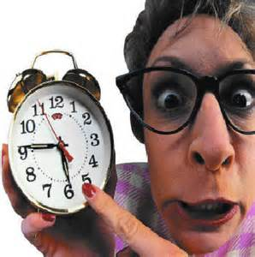
مخالفان بازآرایی
دلایلی که بر ضد بازآرایی می‌آورند
وقت نداریم، پروژه از زمانبندی عقب است!
زمان زیادی برای بازآرایی هدر می رود
بازآرایی، كار و وظیفه من نیست
ناله‌هایی آشنا که گاهی در مخالفت با دیگر بایدها نیز گفته می‌شود
به خصوص درباره تست و آزمون واحد
عدم انجام بازآرایی: وام فنی

Slide 45
بازآرایی برای انطباق با الگوهای طراحی
تفاوت «بوی بد» و پادالگو (anti pattern)
الگوهای طراحی مفاهیم سطح بالاتری هستند
معمولاً: عدم تشخیص پادالگوها توسط ابزارهای خودکار (مثل Sonar)
معمولاً: عدم پشتیبانی از بازآرایی پادالگوها توسط محیط‌های توسعه (مثل Eclipse)
معمولاً: در تشخیص محل استفاده از الگوی نرم‌افزاری، تجربه و مهارت بیشتری لازم است
گاهی هم این مفاهیم همپوشانی دارند: Large Class و God Object
معنای refactoring to patterns
بازآرایی به منظور رعایت الگوهای طراحی
گاهی: سرعت برنامه‌نویسی و سرعت تغییرات⬅عدم رعایت الگوهای طراحی
وگاهی به دلیل پرهیز از over-engineering
نیاز به بازنویسی و بازآرایی
کتاب Refactoring to Patterns

Slide 46
دردسرهای بازآرایی
گاهی بازآرایی مشکلاتی ایجاد می‌کند و یا هزینه زیادی دارد
در این موارد، باید به دقت ابعاد و تبعات بازآرایی بررسی شود
تغییر در واسطهای منتشر شده (published interfaces)
واسط‌هایی که دیگران در حال استفاده از آن‌ها هستند
گاهی مجبور می‌شویم یک نسخه قدیمی از واسط را حفظ کنیم
به صورت deprecated
تغییر در طراحی پایگاه داده (schema)
بسیاری از برنامه‌ها به شدت به طراحی پایگاه داده وابسته هستند
مهاجرت داده‌های موجود: مشکلی دیگر
بازآرایی تصمیمات اساسی معماری و طراحی
مثل انتخاب تکنولوژی

Slide 47
تحلیل استاتیک کد
ابزارهایی برای تحلیل ساختار برنامه (متن برنامه‌ها) وجود دارند
بسیاری از «بوهای بد» را به صورت خودکار کشف می‌کنند
ابزارهایی مانند
Checkstyle, PMD, FindBugs
و البته SonarQube

Slide 48
افراد مهم در حوزه بازآرایی
Kent Beck
از پیشروان Extreme Programming
از صاحب‌نظران موضوع آزمون واحد و از طراحان JUnit
Martin Fowler
صاحب نظر در زمینه تحلیل و طراحی شیءگرا
سایت خوب http://martinfowler.com/

Slide 49
جمع‌بندی

Slide 50
جمع‌بندی
نیاز به بازآرایی
فواید بازآرایی
بوی بد در برنامه
تکنیک‌های بازآرایی
ابزارهای خودکار برای بازآرایی
امکانات IDE
ابزارهای کشف بوی بد

Slide 51
نقل قول
If it smells bad, change it! (Grandma Beck, discussing child-rearing philosophy)
Any fool can write code that a computer can understand. Good programmers write code that humans can understand. (Martin Fowler)

Slide 52
کتاب‌های مرجع
Refactoring: Improving the Design of Existing Code
Martin Fowler, Kent Beck, John Brant, William Opdyke, Don Roberts
کتابی قدیمی، ولی همچنان زنده و پرخواننده (همین کتاب را پیشنهاد می‌کنیم)
Refactoring, Ruby Edition
Jay Fields, Shane Harvie, Martin Fowler, and Kent Black
بسیار شبیه نسخه قبلی همین کتاب
البته برنامه‌ها به جای جاوا، این بار با Ruby نوشته شده‌اند

Slide 53
برخی صفحات مفید
http://en.wikipedia.org/wiki/Code_refactoring
http://refactoring.com/
http://refactoring.com/catalog/
http://sourcemaking.com/refactoring

Slide 54
تمرین
کدهای خودتان را بازآرایی کنید
تکنيک‌های بازآرایی را در محیط توسعه مورد علاقه‌تان بررسی کنید
کدهایی که همراه اين ويديو ارائه می‌شود را بازآرایی کنید

Slide 55



لطیفه
وقتی به مدیر پروژه بگویید: می‌خواهم برنامه‌هایم را بازآرایی کنم
برنامه‌هایی که کار می‌کنند
و ممکن است این کار حتی باعث به وجود آمدن اشکالاتی در برنامه شود
چهره مدیر پروژه چگونه خواهد بود؟

Slide 56
پایان

